Slide 1




STCF阻尼环、累积环物理设计进展
常铭轩 刘晓宇 张嘉廉
STCF注入器物理组
中国科学院近代物理研究所
2025年超级陶粲装置研讨会 · 湘潭，2025.07.04

Slide 2

目录
1
STCF正电子环背景介绍
2
STCF阻尼环设计进展
3
STCF累积环设计进展
4
总结与下一步计划

Slide 3
目录
1
STCF正电子环背景介绍
2
STCF阻尼环设计进展
3
STCF累积环设计进展
4
总结与下一步计划

Slide 4
1. STCF注入器正电子环设计方案
STCF注入器需要向对撞环提供高品质正/负电子束流，维持对撞环内平均流强在95%以上
  负电子束流由光阴极/热阴极枪产生，经过Linac加速后直接注入到对撞环
  正电子束流由电子束打靶产生，必须由正电子环通过同步辐射阻尼降低发射度与能散后才能满足对撞环需求
对撞环有两种注入方案选项：离轴注入与置换注入
主要参数 | 离轴注入 | 置换注入 | 单位
对撞环注入正电子束团电荷量 | 1.5 | 8.5 | nC
对撞环注入束团能量/标称能量 | 1.0-3.5/2.0 | 1.0-3.5/2.0 | GeV
对撞环注入正电子束团几何发射度（X/Y） | ≤6/2 | ≤30/10 | nm·rad
对撞环注入正电子束团重复频率 | 30 | 30 | Hz
正电子制备环类型 | 阻尼环 | 累积环
制备环入口束团电荷量 | 1.5 | 2.9 | nC
制备环注入正电子束团重复频率 | 30 | 90 | Hz
制备环入口发射度（X&Y, 4RMS） | ≤1400 | ≤1400 | nm·rad
制备环引出发射度（X/Y, RMS） | ≤11/0.2 | ≤30/10 | nm·rad
制备环高频频率 | 499.7 | 499.7 | MHz
制备环束团个数 | 6 (12) | 5 (12)
 | 离轴注入 | 置换注入
方案 | 建造正电子阻尼环，每次向对撞环中补充约1.5 nC正/负电子束 | 建造正电子累积环，每次替换对撞环中原有正/负电子束（8.5 nC）
优点 | 1. 束流利用率高 2. 对正电子环之前Linac要求低（30 Hz） 3. 正电子制备环（阻尼环）设计难度与硬件要求较低 | 1. 注入的效率高 2. 可以较好地抑制由于注入引入的实验本底噪声
缺点 | 1. 对撞环注入的效率差 2. 会给对撞实验引入较大的本底噪声 | 1. 束流利用率低 2.对正电子环之前Linac要求高（90 Hz，需3次累积才能实现8.5 nC电荷量） 3. 正电子制备环（累积环）设计难度与硬件要求高

Slide 5
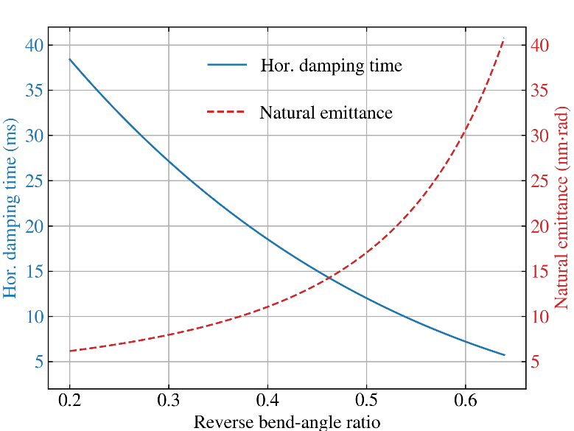
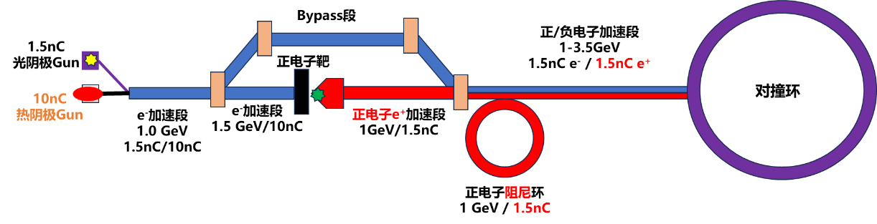
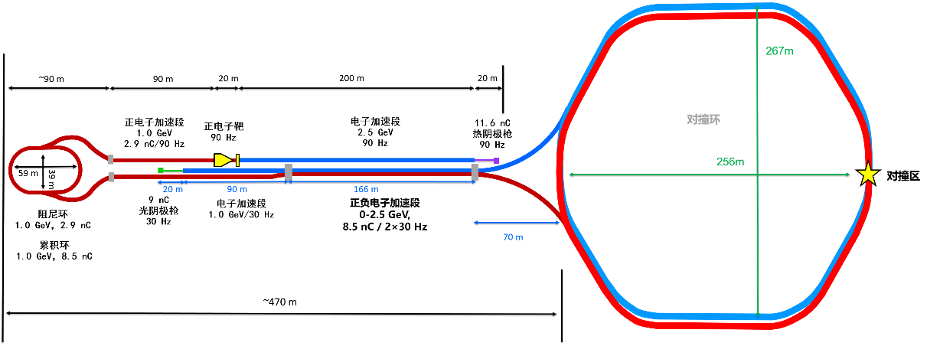
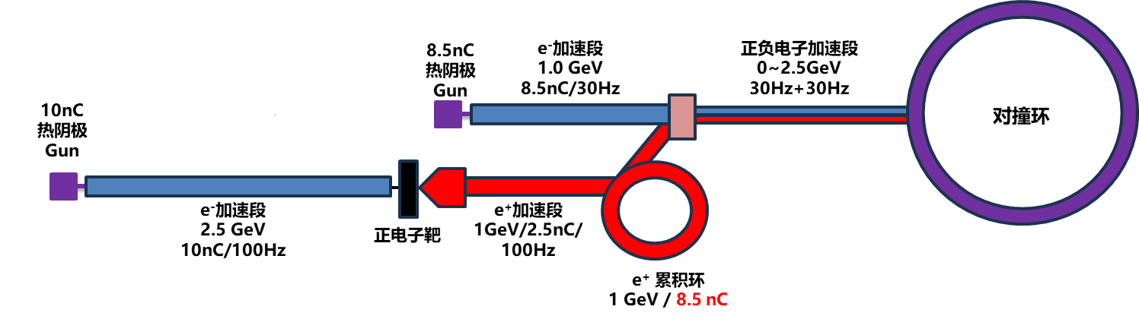
1. STCF注入器正电子环设计方案
较难在一个光学方案中同时实现离轴注入与置换注入对应阻尼目标
2023.12-2024.12：分别设计了用于离轴注入的阻尼环与用于置换注入的累积环，均能实现设计目标
  阻尼环为单圈注入，对动力学孔径、硬件要求均较低
  累积环中需进行3次累积，且注入发射度非常大(1400 nm·rad, 4RMS)，对动力学孔径、kicker等硬件要求很高
2025.01：新提出“阻尼环给累积环供束”的双环兼容注入方案
阻尼时间与自然发射度关系
离轴注入布局 (1.5 nc, ε_{x}<11 nm·rad)
兼容注入方案布局（离轴注入、置换注入均可实现）
(1.5 nc ,εx<11 nm·rad) +
(8.5 nc ,εx<30 nm·rad)
置换注入布局 (8.5 nc, εx<30 nm·rad)
Notes:
一期：建造阻尼环，实现累积注入，同时在隧道中预留累积环空间；
二期：建造累积环，由阻尼环给累积环供束，可以在累积环中进行小发射度累积(<30nmrad)，而非单环方案中大发射度累积(1400nmrad)，可以显著提升累积效率，降低硬件需求

Slide 6
目录
1
STCF正电子环背景介绍
2
STCF阻尼环设计进展
3
STCF累积环设计进展
4
总结与下一步计划

Slide 7
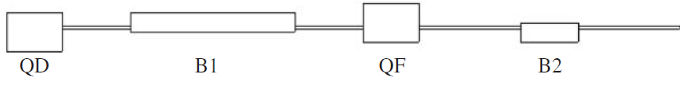
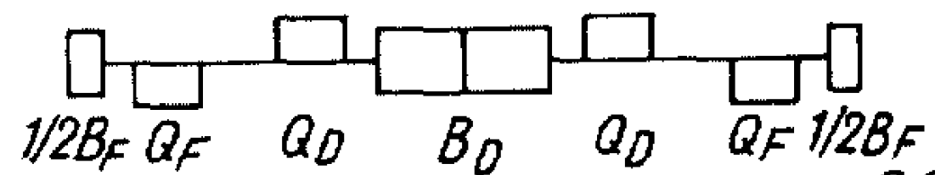
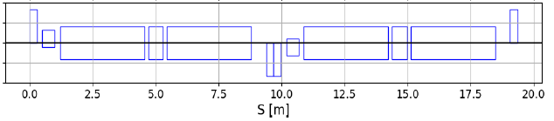
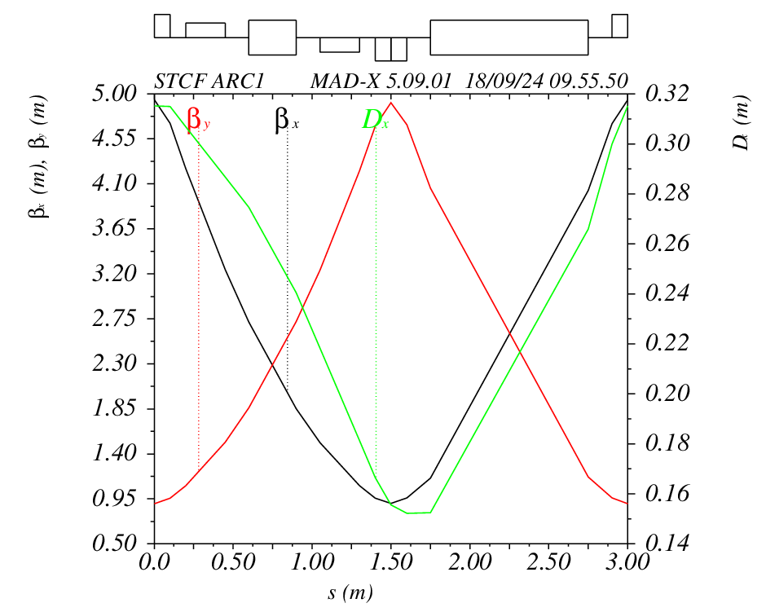
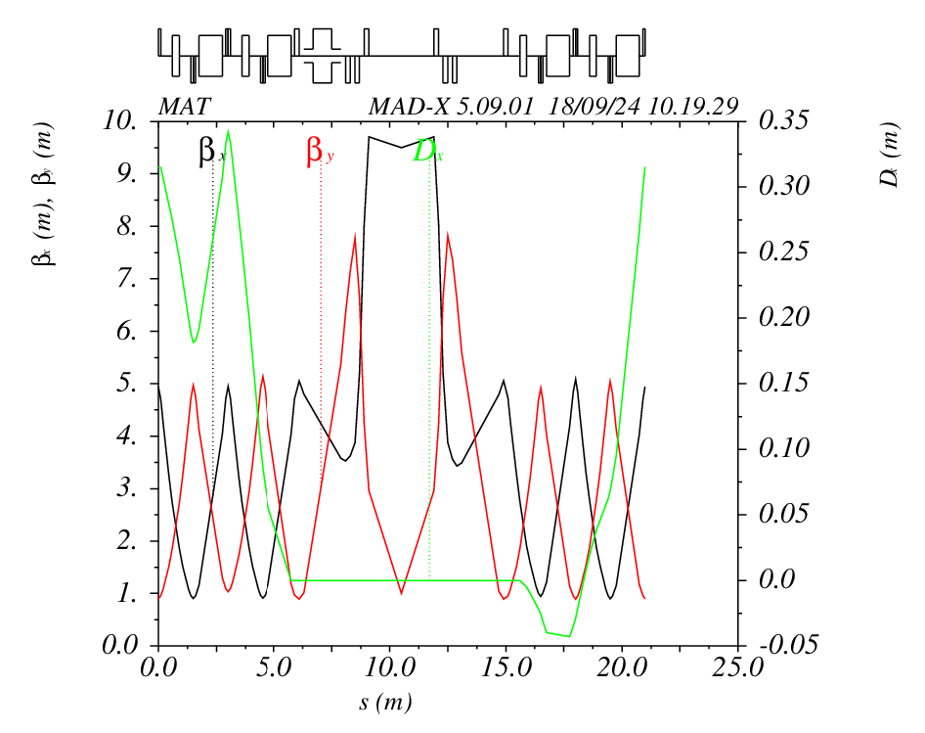
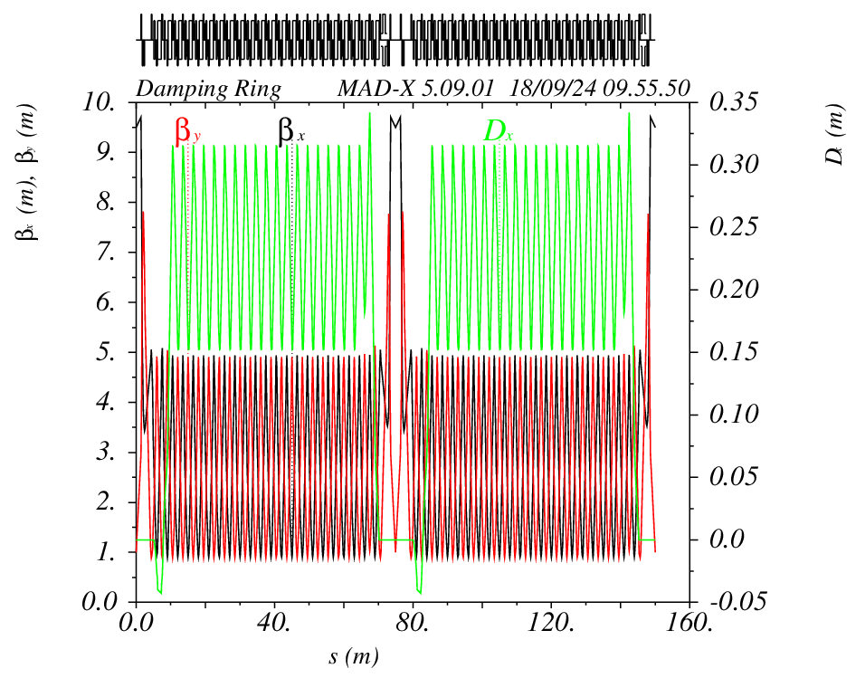
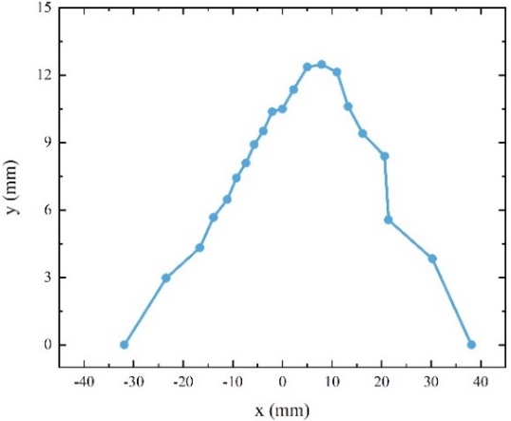
2.1 正电子阻尼环光学设计
V0版本——基于反向二极磁铁（Reverse Bend）方案
Reverse Bend是2005年KEK为了降低阻尼环动量压缩因子、增加动力学孔径所提出的一种方案
CERN在1989年为CLIC DR设计也提出过一种降低发射度的Reverse Bend方案（难以自由调整相移）
为了增加同步辐射能量，BINP、MIT、BNL、DESY为EIC设计提出一种Superbend方案（适用于二极磁铁较长的装置）
CEPC与S-KEKB均采用Reverse Bend方案来增加同步辐射能量，从而降低阻尼时间
Reverse Bend (KEK@2005)
Reverse Bend (CERN@1989)
Superbend (BINP, BNL…@2003)

Slide 8
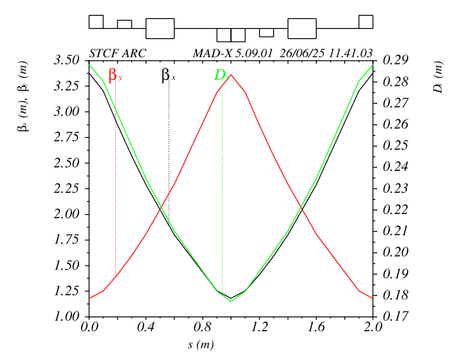
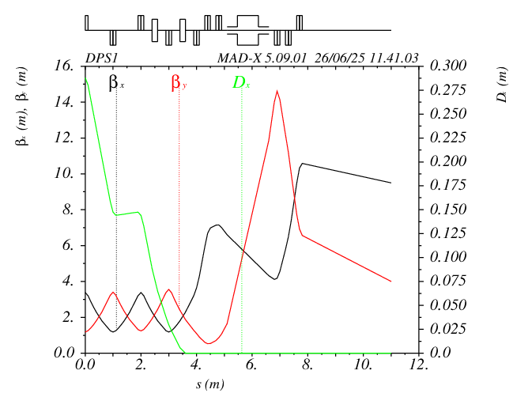
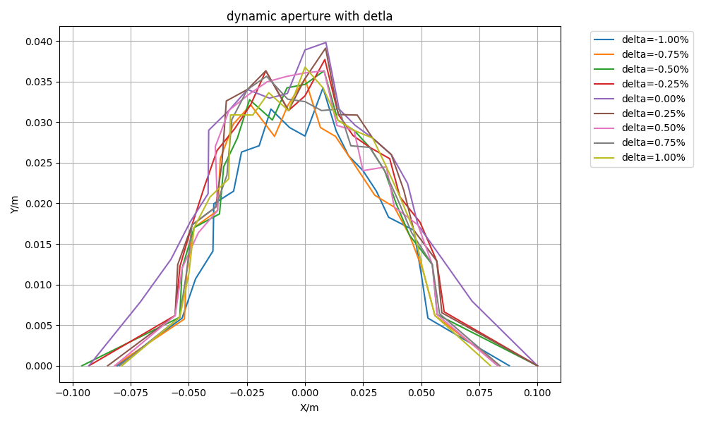
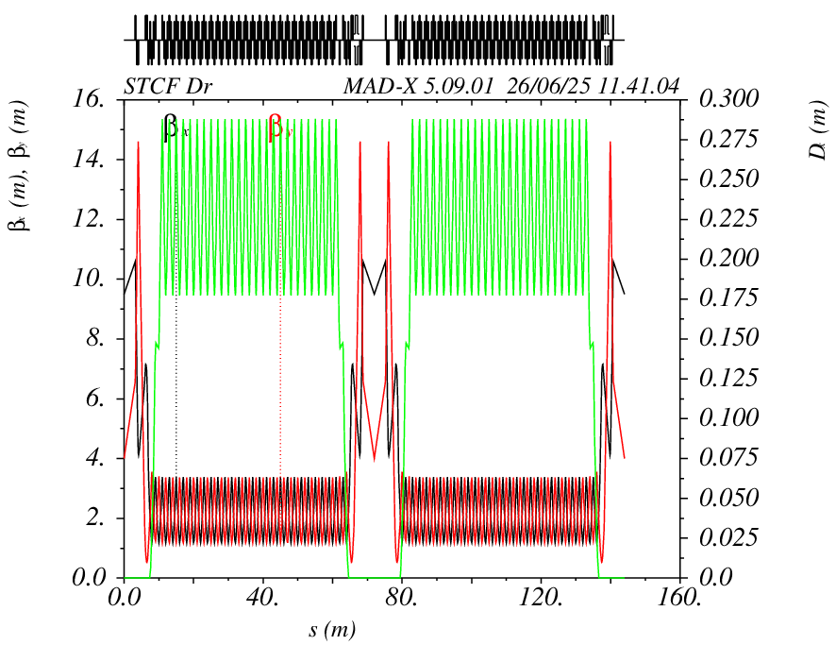
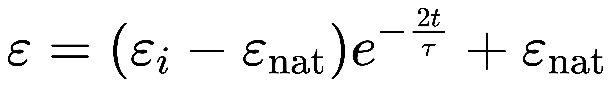
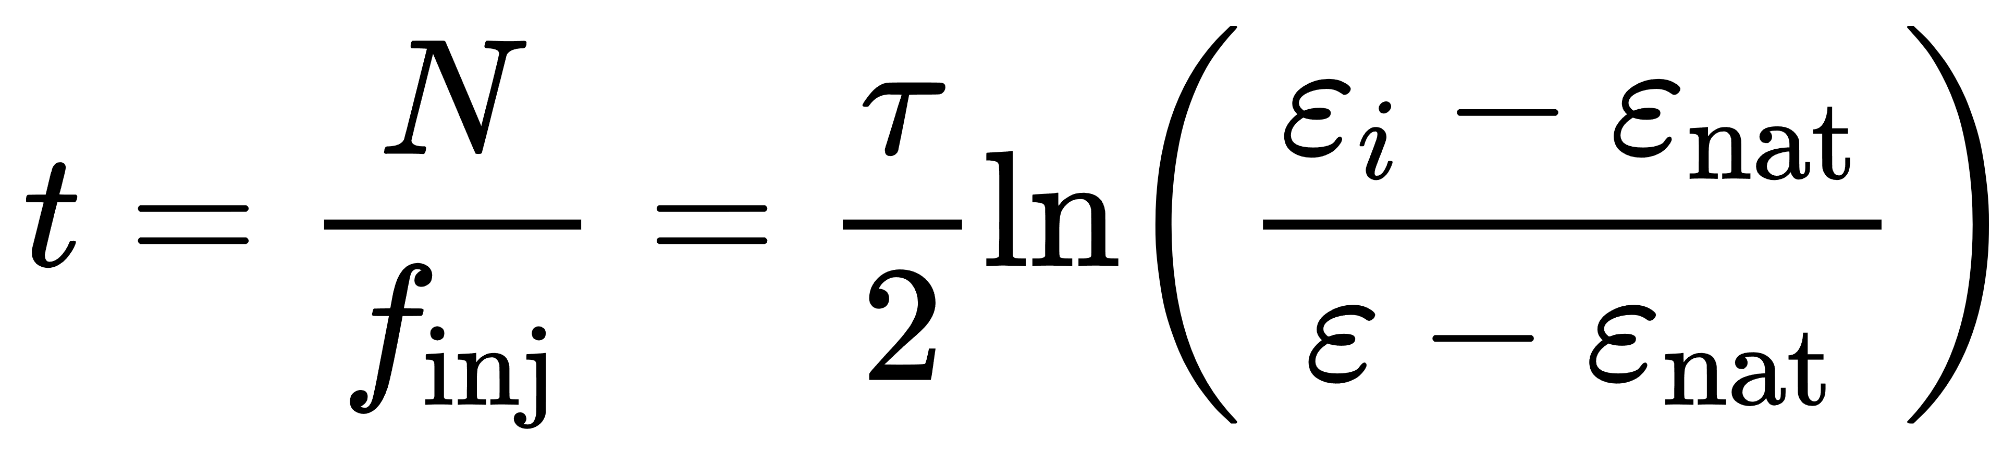
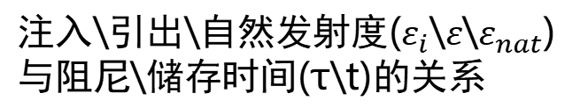
2.1 正电子阻尼环光学设计
V1版本——基于常规FODO方案
相比于Reverse Bend方案，常规FODO方案可以实现更大的动力学孔径（水平、垂直方向为原来的2倍以上）
尽管阻尼时间有所增加（水平：28.6 ms➡39.5 ms），但仍能满足对撞环需求
注入束流 发射度 | 引出 发射度 | 自然 发射度 | 阻尼时间 | 阻尼至引出发射度所需时间 | 所需存储束团数
nm·rad | nm·rad | nm·rad | ms | ms
350 | 25 | 10.589 | 39.5 | 62.39459418 | 2
350 | 20 | 10.589 | 39.5 | 70.81031775 | 3
350 | 15 | 10.589 | 39.5 | 85.77642924 | 3
350 | 11 | 10.589 | 39.5 | 132.6483831 | 4
350 | 10.8 | 10.589 | 39.5 | 145.8164009 | 5
350 | 10.7 | 10.589 | 39.5 | 158.5023776 | 5
350 | 10.6 | 10.589 | 39.5 | 204.1571674 | 7
注入\引出\自然发射度($ε_{i}$\$ε$\$ε_{nat}$)与阻尼\储存时间(τ\t)的关系

Slide 9
2.1 正电子阻尼环设计参数
参数 (v0) | 数值
能量 (GeV) | 1.0
周长 (m) | 149.896
束团数 | 5
最大电荷量/束团(nC) | 1.5
最大流强(mA) | 15
弧区相移x/y (deg) | 90 / 90
二极铁弯转半径 (m) | 4.456
二极铁强度 (T) | 0.749
反向二极铁系数 r | 0.3
单圈同步辐射能损 (keV) | 35
阻尼时间 x/y/z (ms) | 28.8 / 28.6 / 14.2
储存时间 (ms) | 166.7
自然发射度 x/y (RMS, nm·rad) | 8.25 / 0.1
注入发射度 x/y (RMS, nm·rad) | 350 / 350
引出发射度 x/y (RMS, nm·rad) | 8.26 / 0.2
自然相对能散 (%) | 0.031
动量压缩因子 | 0.0064
高频腔频率(MHz) | 499.7
高频腔电压(MV) | 0.2
谐波数 | 250
自然色品x/y | -15.0 / -15.3
参数 (v1) | 数值
能量(GeV) | 1.0
周长(m) | 144.00
束团数 | 6
最大电荷量/束团(nC) | 1.5
弧区FODO结构相移x/y（°） | 60/60
二极铁弯转半径 (m) | 3.438
二极铁强度 (T) | 0.969
单圈同步辐射能损(keV) | 25.733
阻尼时间x/y/z(ms) | 39.49/37.33/18.17
储存时间(ms) | 200
水平自然发射度(RMS, nm·rad) | 10.589
水平注入发射度(RMS, nm·rad) | 350
水平引出发射度(RMS, nm·rad) | 10.6
动量压缩因子 | 9.044×10⁻³
高频腔频率(MHz) | 499.7
高频腔电压(MV) | 0.2
谐波数 | 240
自然色品x/y | -11.863/-13.050
工作点x/y | 10.302/11.274

Slide 10
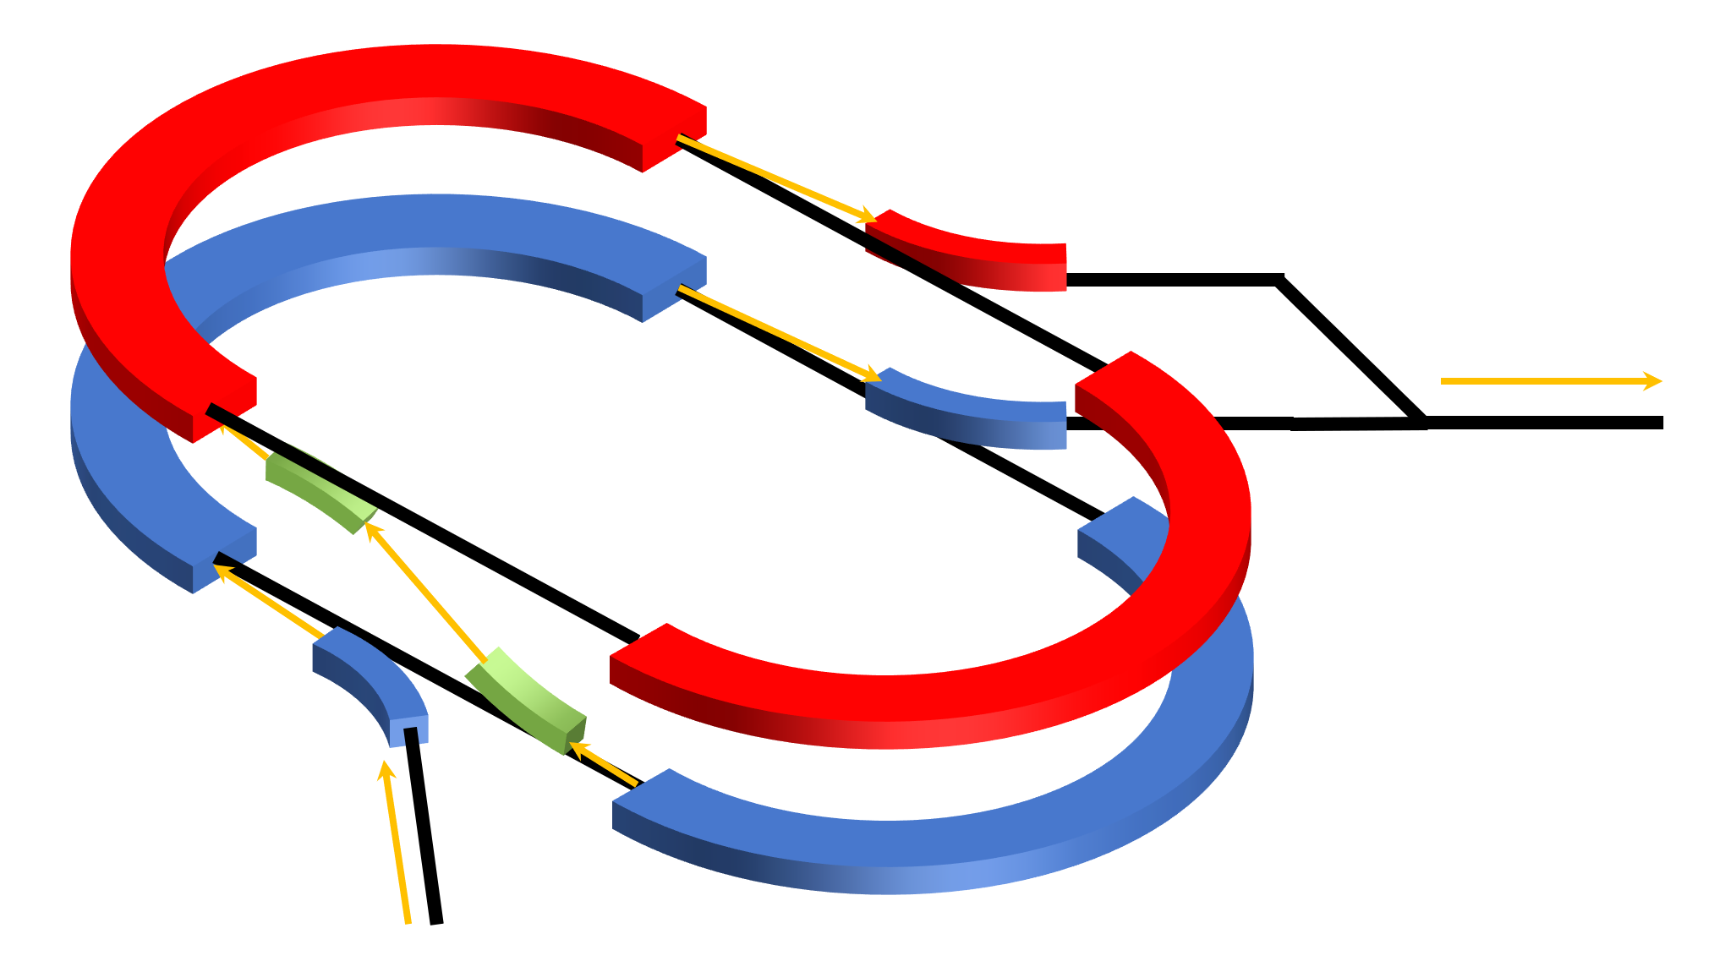
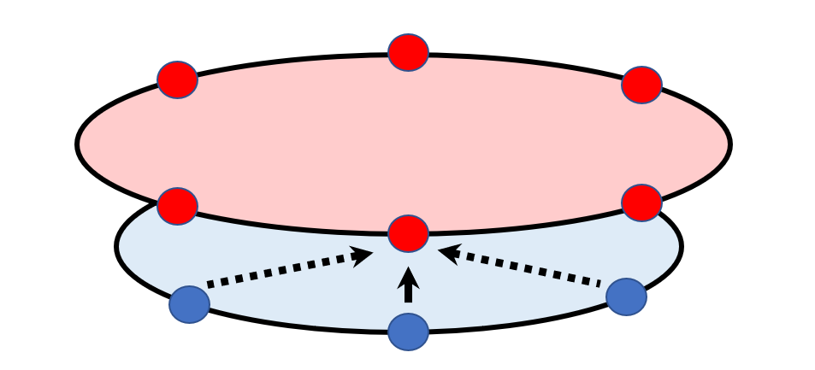
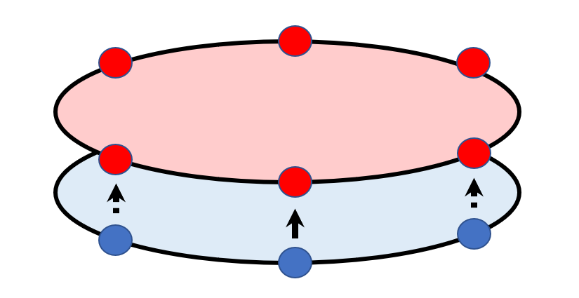
2.2 STCF兼容注入方案的注入引出设计
阻尼环（Damping Ring, DR）
  注入：水平方向，单圈注入
  水平引出：单圈，引出至传输线
  垂直引出：单圈，引出并注入累积环
  注入与垂直引出位于同一个直线节
AR
DR
累积环（Accumulating Ring, AR）
  注入：垂直方向，多圈注入，四凸轨方案
  引出：单圈，水平方向，引出至传输线
阻尼环和累积环束流引出后进入同一段传输线
不等周长方案：
  AR中束团按顺序填充，每个束团填充三次
  AR每次引出的时间间隔相同
等周长方案：
  束团一一对应填充
  为实现发射度充分阻尼，束团分为两组，轮换注入引出
不同方案对环中束团数目、注入系统参数、注入时序的要求不同
AR
AR
DR
DR

Slide 11
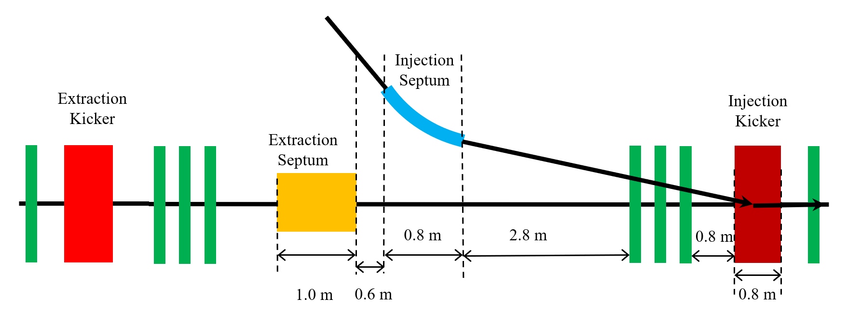

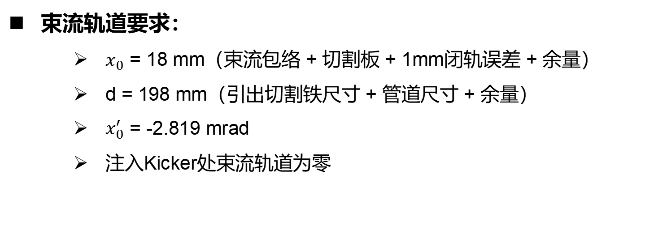


2.3 正电子阻尼环水平注入
束流轨道要求：
  $x_{0}$ = 18 mm（束流包络 + 切割板 + 1mm闭轨误差 + 余量）
  d = 198 mm（引出切割铁尺寸 + 管道尺寸 + 余量）
  $x_{0}^{′}$ = -2.819 mrad
  注入Kicker处束流轨道为零
水平注入切割磁铁：
  偏转角度：10°
  有效长度：0.8 m
  磁场强度：0.73 T
水平注入脉冲磁铁：
  偏转角度：4.04 mrad
  有效长度：0.8 m
切割板位置：9 mm ~ 13 mm（厚度 4 mm）
$$d$$
$$x_{0}^{′}$$
$$x_{0}$$

Slide 12
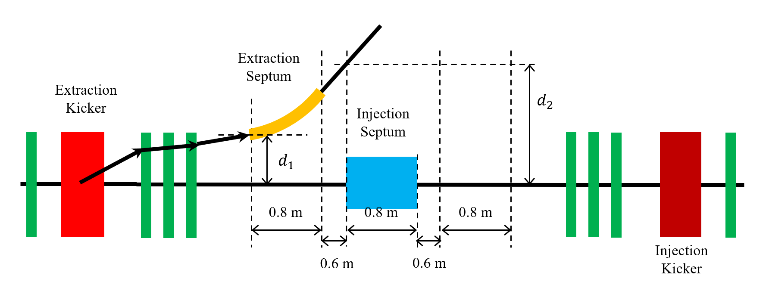
2.4 正电子阻尼环垂直引出
束流轨道要求：
  d1应大于束流包络+切割板厚度 (~8.3 mm) ，计算轨道为22.2 mm
    βy 取 10 m （留余量，实际值为 5 m）
    循环束流发射度： 1400 nm·rad (90%)
    引出束流发射度： 25 nm·rad (rms)
    循环束流包络：3.8 mm
    引出束流包络：1.5 mm（3σ）
    切割板厚度：3 mm
  d2应大于注入切割磁铁尺寸+管道余量 (150 mm) ，计算轨道为 303 mm
引出切割磁铁：
  偏转角度：13.876°
  有效长度：1.0 m
  磁场强度：0.81 T
引出脉冲磁铁：
  偏转角度：10.0 mrad
  有效长度：1.4 m
切割板位置：17.7 mm ~ 20.7 mm

Slide 13
目录
1
STCF正电子环背景介绍
2
STCF阻尼环设计进展
3
STCF累积环设计进展
4
总结与下一步计划

Slide 14
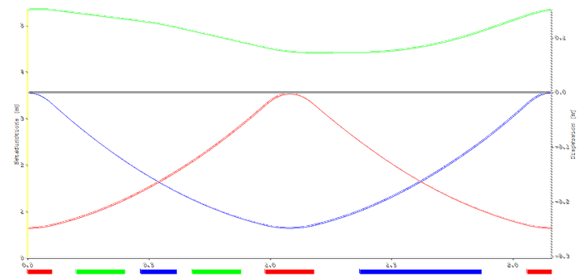
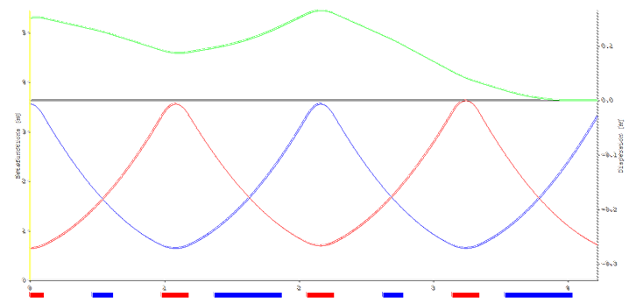
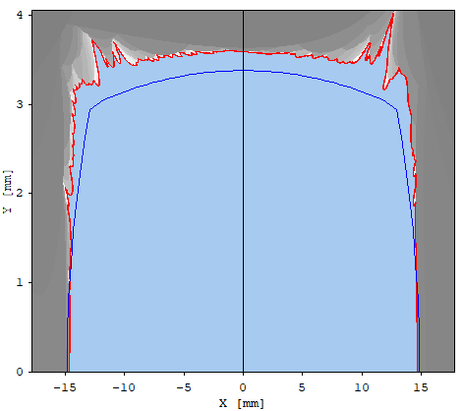
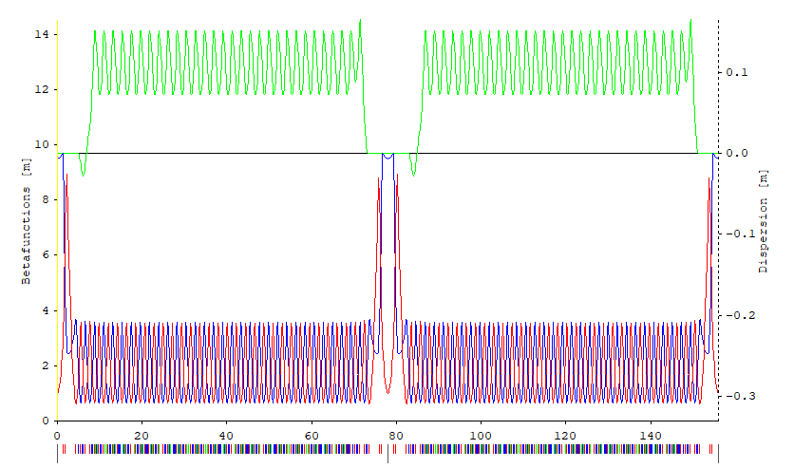
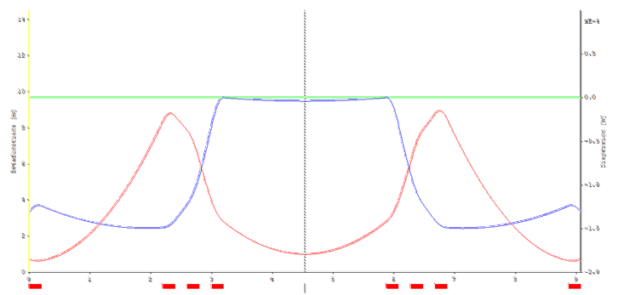
3.1 正电子累积环光学设计
V0版本——基于反向二极磁铁（Reverse Bend）方案
  V0版本面向单累积环方案设计，束流在存储时间内可以将3次累积后的束流发射度降低至30nm·rad以下
  大发射度累积过程中水平等效发射度会快速增长，需要较大动力学孔径（≥15mm）

Slide 15
3.1 正电子累积环光学设计
V1版本——基于常规FODO结构（面向兼容注入方案，与阻尼环V1相同，即等周长模式）
  采用与阻尼环相同的设计方案，可以将束流阻尼至15/10 nm·rad以内
切割板厚度 | mm | 3.00 | 2.00 | 1.50 | 1.00
注入点βy | m | 5.00 | 5.00 | 5.00 | 5.00
凸轨高度 | mm | 6.00 | 5.00 | 4.50 | 4.00
储存束流发射度(rms) | nm·rad | 54.11 | 45.68 | 42.00 | 38.69
储存束流发射度(99%) | nm·rad | 486.97 | 411.12 | 378.03 | 348.17
储存束包络(rms) | mm | 0.52 | 0.48 | 0.46 | 0.44
储存束包络(99%) | mm | 1.56 | 1.43 | 1.37 | 1.32
注入后束流发射度(rms) | nm·rad | 1634.19 | 1071.12 | 909.76 | 761.57
注入后束流发射度(99%) | nm·rad | 14707.68 | 9640.09 | 8187.88 | 6854.15
注入后束包络(rms) | mm | 2.86 | 2.31 | 2.13 | 1.95
注入后束包络(99%) | mm | 8.58 | 6.94 | 6.40 | 5.85
第3次注入时，不同切割板厚度（凸轨高度）且保留凸轨余量情况：等效发射度与包络

Slide 16
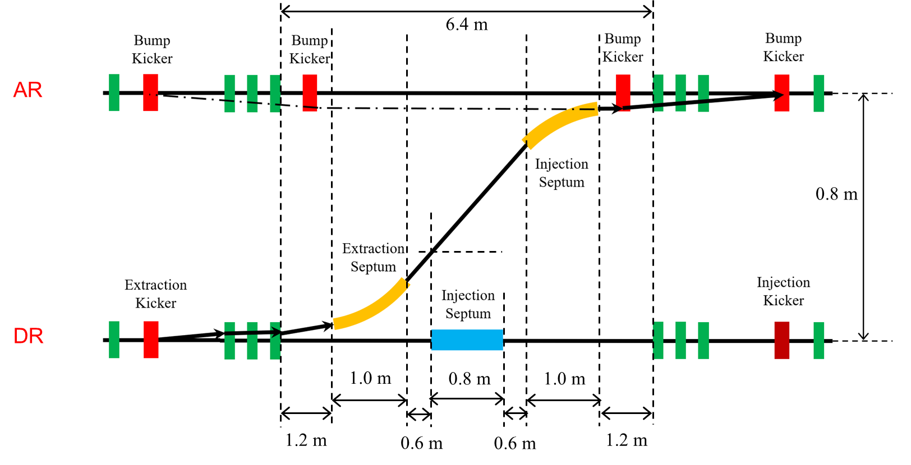
3.2 正电子累积环垂直注入
注入段束流轨道：
  阻尼环与累积环参考轨道的垂直距离为 0.8 m
  累积环注入凸轨 y = -10.33 mm
累积环注入切割磁铁：
  偏转角度：14.342°
  有效长度：1.0 m
  磁场强度：0.83 T
累积环注入脉冲磁铁：
Kicker1 & Kicker4
  偏转角度：5.6 mrad
  有效长度：1.4 m
Kicker2 & Kicker3
  偏转角度：3.4 mrad
  有效长度：0.8 m

Slide 17
3.2 正电子累积环注入方案（不等周长）
考虑DR与AR周长尽可能接近：
  阻尼环：6个束团，周长144m
  累积环：5个束团，周长150m
累积环参数
注入发射度X/Y： 25nmrad / 25nmrad
自然发射度X/Y： 25nmrad / 2nmrad
横向阻尼时间X/Y: 20ms
注入频率： 90Hz
累积次数： 3次
第三次注入到引出之前所经过时间：11.11*(3*4+1)=144.44ms
引出束流发射度： 25nmrad / 2nmrad
包络计算取3σ（99%），凸轨不留余量
第一次注入
3σ_{inj}=1.06mm (βy=5.0m)
第二次注入
第三次注入
d=10.38mm
切割磁铁
L=2mm
L=1.06mm
L=1.06mm
L=1.06mm
L=0.70mm
d=6.62mm
L=4.50mm
L=1.06mm
L=3.56mm
d=4.12mm
L=7.32mm
3σ_{cir}=0.66mm
L=3.76mm
3σ_{cir}=4.42mm
L=6.26mm
中心轨道

Slide 18
3.2 正电子累积环注入方案（不等周长）
注入引出时序：
  CR束团间隔 4 ns（对应两个高频谐波），填充率48%
  CR填充顺序无特殊要求
  DR、AR、CR匹配
  DR周长 144m，AR周长 150m
  DR束团数 6，AR束团数 5
  DR谐波数 240，AR谐波数 250，CR谐波数 1434
  DR注入引出顺序
  注入顺序：1，2，3，4，5，6
  引出顺序：1，2，3，4，5，6
  CR注入顺序
  主环注入顺序：
  0，2，4，6，8，10，12，14，16，……，2*(688-1)
  0，2，4，6，8，10，12，14，16，……，2*(688-1)
  ……
  AR注入引出顺序
  注入累积顺序：
  1，1，1
  2，2，2
  3，3，3
  4，4，4
  5，5，5
  1，1，1
  ……
  引出顺序：
  1
  2
  3
  4
  5
  1
  ……
  主环按顺序填充全部bucket

Slide 19
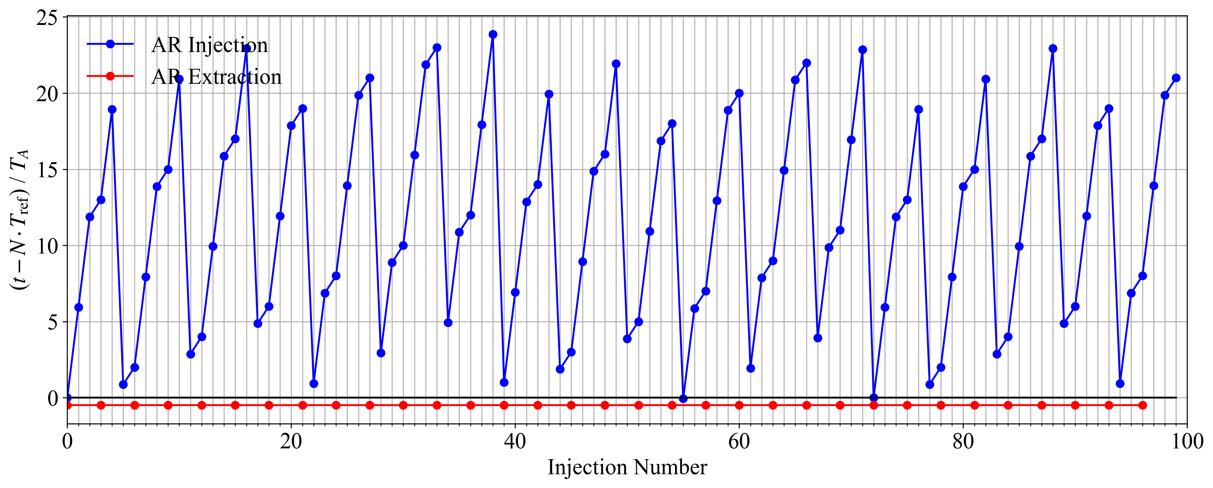
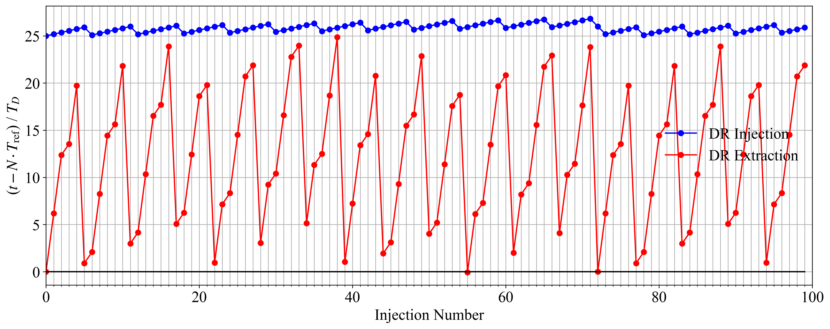
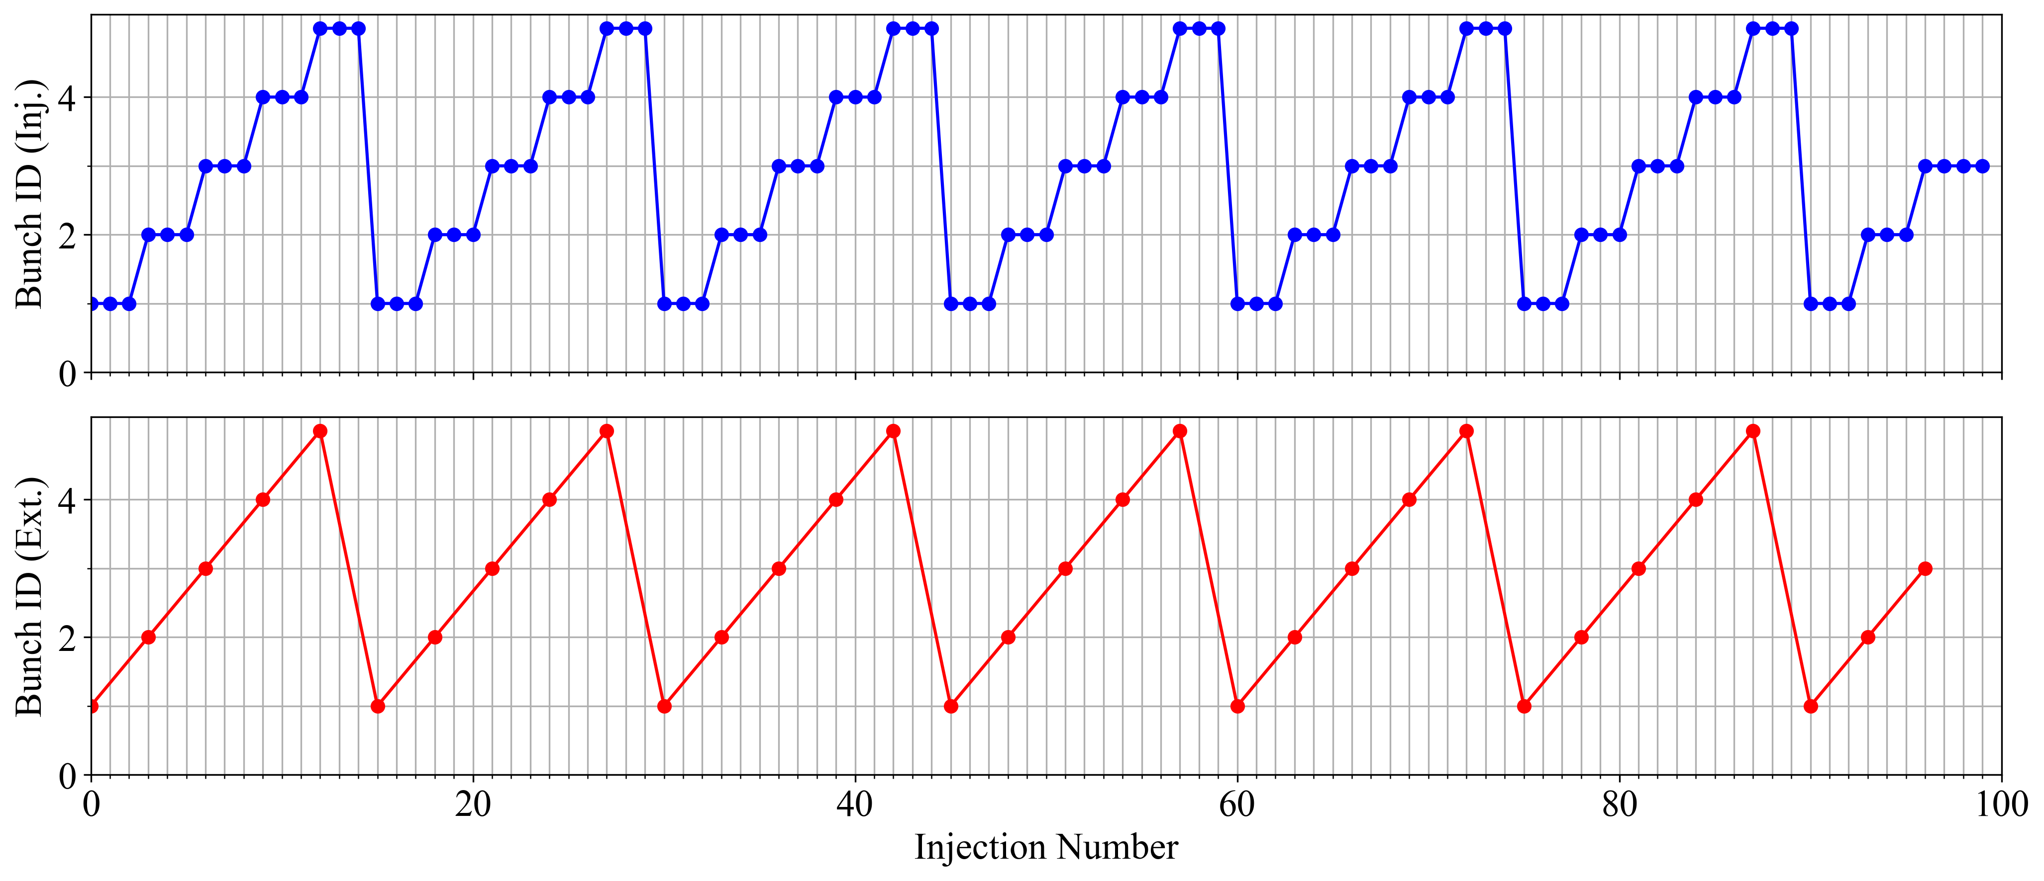
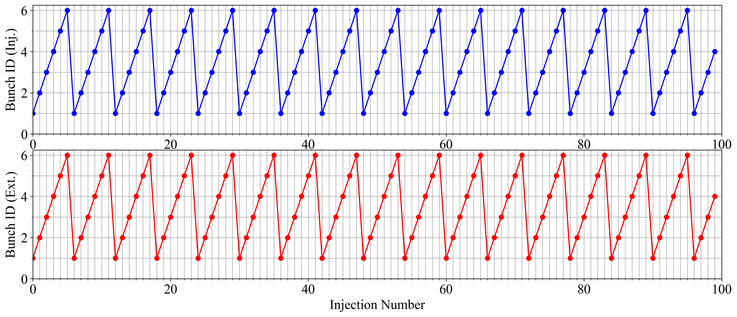
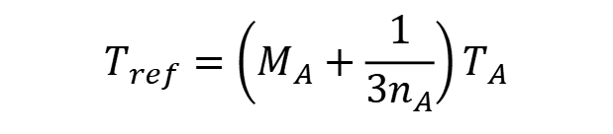
3.2 正电子累积环注入方案（不等周长）
DR、AR注入引出时序：（相对于参考时间 nT_{ref}的偏差）
$$T_{ref}=\left(M_{A}+\frac{1}{3n_{A}}\right)T_{A}$$
  DR周长 144m，AR周长 150m
  DR束团数 6，AR束团数 5
  注入引出均具有一定的周期性，周期为72，且AR引出时间间隔相同

Slide 20
3.2 正电子累积环注入方案（等周长）
束团数与凸轨要求：
    阻尼环：至少6x2个束团(2组束团）
    累积环：束团数与凸轨高度相互关联（不考虑谐波数和注入引出时序限制）
束团数 | 凸轨高度 (最小值) | 束团数 | 凸轨高度 (最小值)
 | mm |  | mm
2x2 | 9.18 | 2x6 | 8.28
2x3 | 8.58 | 2x7 | 8.28
2x4 | 8.38 | 2x8 | 8.28
2x5 | 8.38 | 2x9 | 8.28
阻尼时间
累积时发射度
束团数
自然发射度
  DR注入引出顺序
  1，2，3， ……，n_{A}
  1，2，3， ……，n_{A}
  1，2，3， ……，n_{A}
  n_{A}+1，n_{A}+2，n_{A}+3，……，2n_{A}
  n_{A}+1，n_{A}+2，n_{A}+3，……，2n_{A}
  n_{A}+1，n_{A}+2，n_{A}+3，……，2n_{A}
  1，2，3， ……，n_{A}
  ……
  AR注入累积顺序
  1，2，3， ……，n_{A}
  1，2，3， ……，n_{A}
  1，2，3， ……，n_{A}
  n_{A}+1，n_{A}+2，n_{A}+3，……，2n_{A}
  n_{A}+1，n_{A}+2，n_{A}+3，……，2n_{A}
  n_{A}+1，n_{A}+2，n_{A}+3，……，2n_{A}
  1，2，3， ……，n_{A}
  ……
注入频率
凸轨高度
阻尼所需时间
注入后发射度
  与不等周长方案时相比，由于注入顺序不同，同一个bucket内两次注入束流的时间间隔不同，因此对凸轨高度的要求不同

Slide 21
3.2 正电子累积环注入方案（等周长）
注入引出时序：
AR注入引出顺序
  DR、AR谐波数240，CR谐波数1434
  CR连续填充，束流间隔 4 ns（对应两个高频谐波），填充率48%
  AR注入累积和引出（括号中）束团顺序：
  1， 2， 3， 4， 5， 6
  1， 2， 3， 4， 5， 6
  1， 2， 3， 4， 5， 6
  7， 8， 9， 10， 11， 12
  7(1)， 8， 9， 10(2)， 11， 12
  7(3)， 8， 9， 10(4)， 11， 12
  1(5)， 2， 3， 4(6)， 5， 6
  1(7)， 2， 3， 4(8)， 5， 6
  1(9)， 2， 3， 4(10)， 5， 6
  7(11)，8， 9， 10(12)，11， 12
  ……
  DR注入和引出（括号中）束团顺序：
  1， 2， 3， 4， 5， 6
  1(1)，2(2)，3(3)， 4(4)， 5(5)， 6(6)
  1(1)，2(2)，3(3)， 4(4)， 5(5)， 6(6)
  7(1)，8(2)，9(3)，10(4)， 11(5)， 12(6)
  7(7)，8(8)，9(9)，10(10)，11(11)，12(12)
  7(7)，8(8)，9(9)，10(10)，11(11)，12(12)
  ……
DR注入顺序
  0，2，4，6，8，10，12，14，16，……，2*(688-1)
  0，2，4，6，8，10，12，14，16，……，2*(688-1)
  ……
CR注入顺序
CR谐波数不能随意选择，需满足一定的约束条件。可行的CR谐波数（对应AR谐波数240）：
  1202，1206，1214，1218，1222，1226，1234，1238，1242，1246，1254，1258，1262，1266，1274，1278，1282，1286，1294，1298，1302，1306，1314，1318，1322，1326，1334，1338，1342，1346，1354，1358，1362，1366，1374，1378，1382，1386，1394，1398，1402，1406，1414，1418，1422，1426，1434，1438

Slide 22
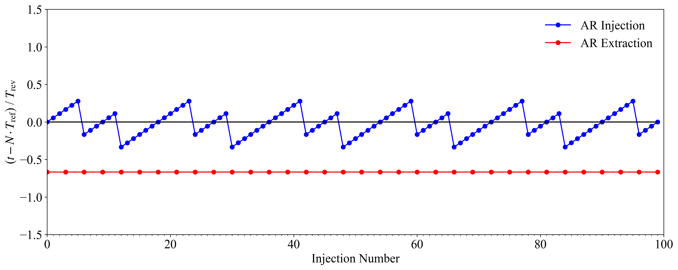
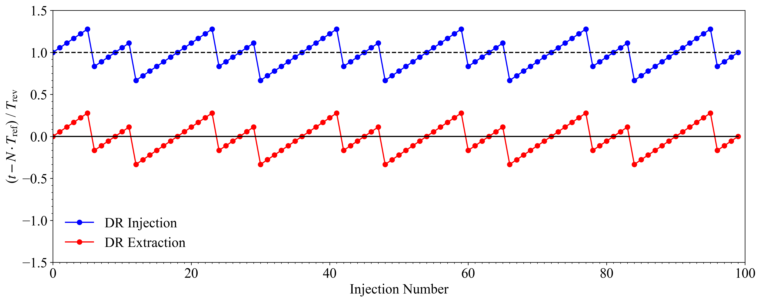
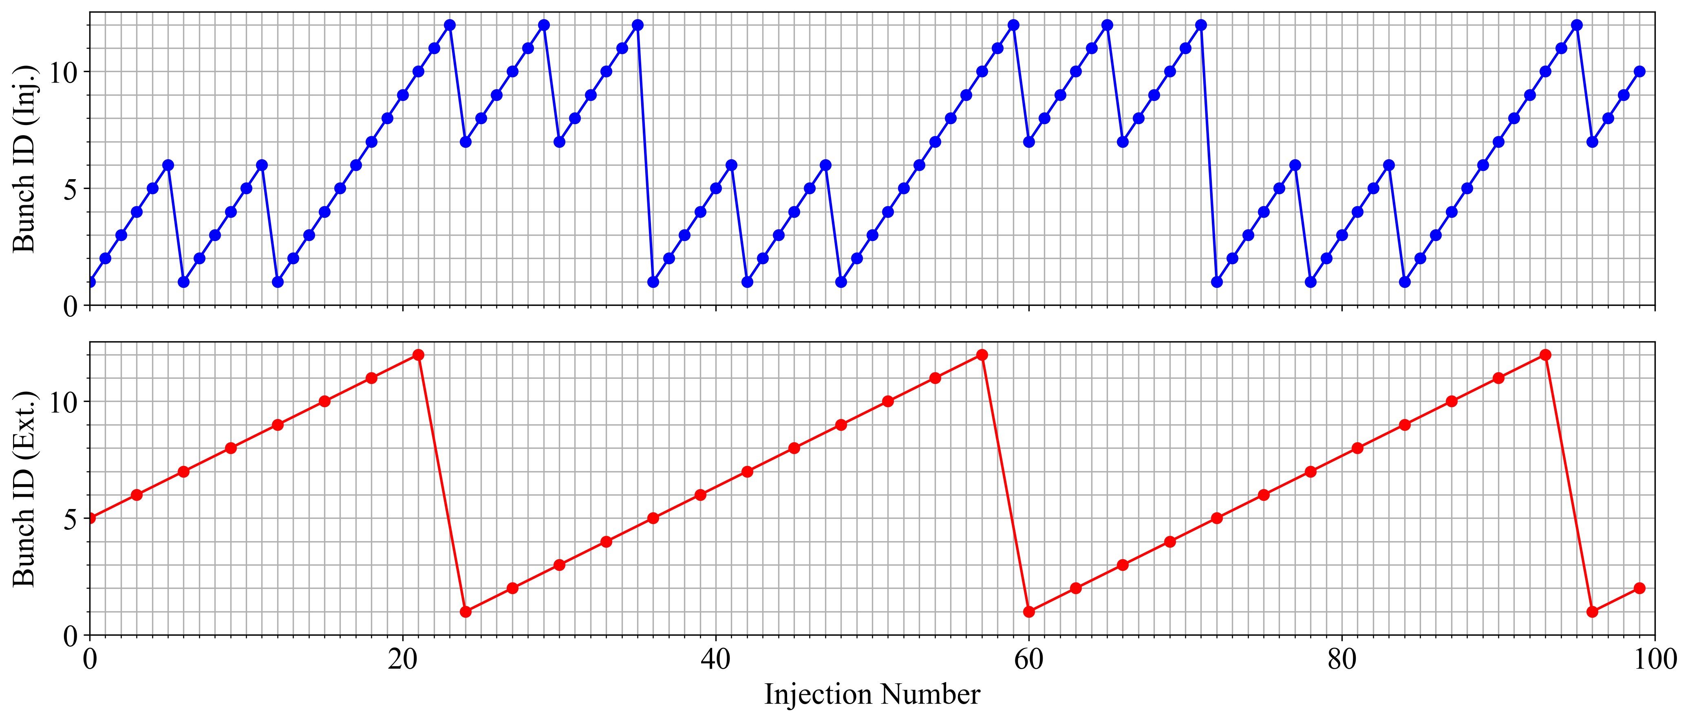
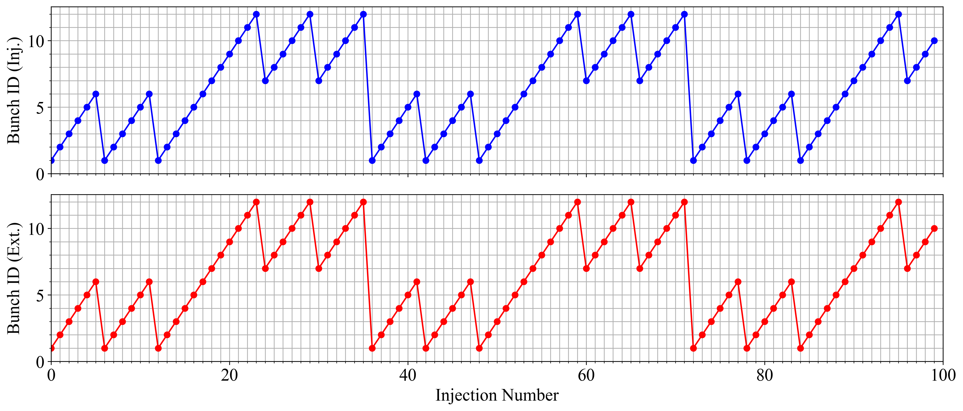
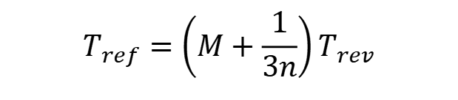
3.2 正电子累积环注入方案（等周长）
  AR、DR周长144m，谐波数240，束团数12
  CR谐波数1434
  M = 22938
  Tref = 11.01 ms
$$T_{ref}=\left(M+\frac{1}{3n}\right)T_{rev}$$
CR束团连续填充：
AR中每个束团可以实现至少133 ms的阻尼，约为3.6倍阻尼时间（37ms ），发射度降低约1300倍
DR、AR的注入序列严格周期性（周期为18次注入），AR每次引出之间的时间间隔相同

Slide 23
3.2 正电子累积环注入方案
两种不同周长方案的对比
 | 单位 | 不等周长 | 等周长
DR束团数 | - | 6 | 12
DR谐波数 | - | 240 | 240
DR环周长 | m | 144 | 144
AR束团数 | - | 5 | 12
AR谐波数 | - | 250 | 240
AR环周长 | m | 150 | 144
DR Kicker上升时间 | ns | <80 | <40
AR Kicker上升时间 | ns | <100 | <40
AR 凸轨高度 | mm | 16.0 | 12.0
不等周长方案：对凸轨高度要求较高，对kicker上升时间要求较小
等周长方案 ：对凸轨高度要求较小，对kicker上升时间要求较高
两种不同的注入方案均可实现主环内束团连续间隔 4 ns 填充

Slide 24
目录
1
STCF正电子环背景介绍
2
STCF阻尼环设计进展
3
STCF累积环设计进展
4
总结与下一步计划

Slide 25
4. 总结与下一步计划
总结：
确定正电子制备环将面向兼容注入方案进行物理设计（一期阻尼环+二期累积环）
初步完成阻尼环lattice设计与注入引出设计
通过时序分析明确了双环等周长与不等周长方案对环周长的要求
当累积环采用与阻尼环完全相同的等周长方案时，可以实现阻尼目标
下一步计划：
进行阻尼环闭轨校正与误差分析研究
对比并确定累积环将采用的周长方案
完成面向兼容注入方案的累积环光学设计
谢谢各位老师！
欢迎批评指正！

